Slide 1

Universidad Politécnica de Tulancingo
“Líderes construyendo su futuro”
ING. ELECTRÓNICA Y TELECOMUNICACIONES
SEMINARIO DE PTROYECTOS
Cerradura con lector de huella para puerta
Profesor:
Ing. Arturo Negrete Medellín
Elaboró:
Hernández Juárez Fátima
Avila Pineda Daniel
27/06/19
9no. Cuatrimestre
Mayo - Agosto 2019
©UPT 2019
Derechos reservados
El autor otorga a UPT el permiso de reproducir y distribuir copias de este reporte en su totalidad o en partes.
UPT

Slide 2
CERRADURA CON LECTOR DE HUELLA DACTILAR PARA APERTURA DE PUERTA

Slide 3
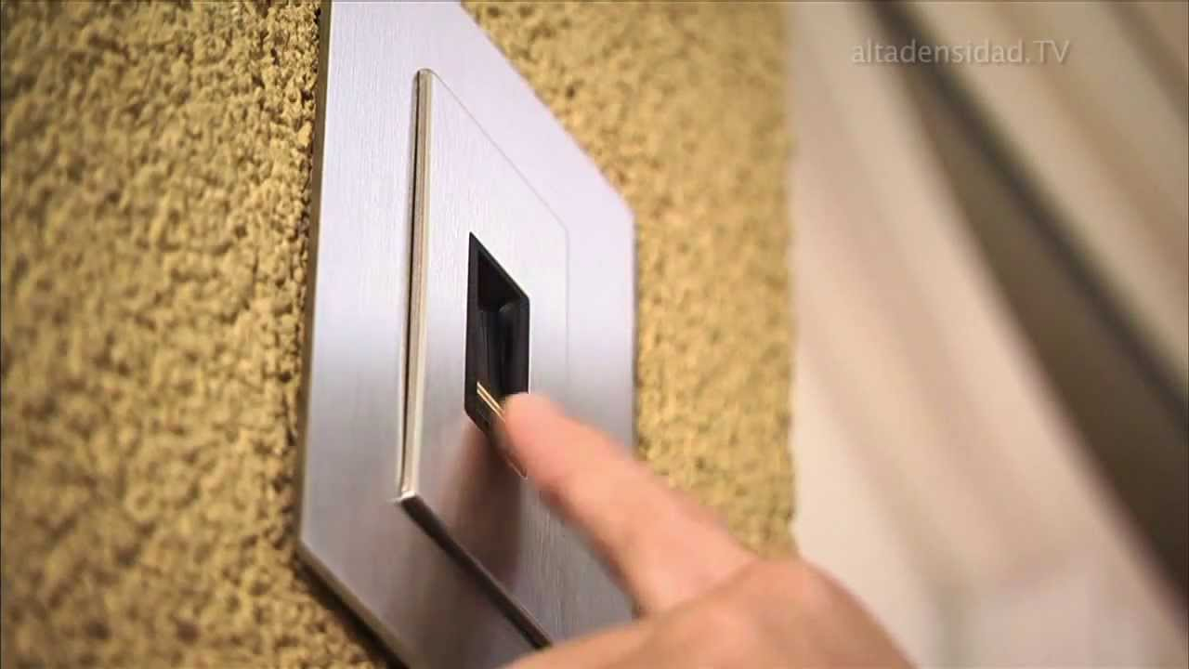
OBJETIVO DEL PROYECTO:
Abrir una puerta por medio del uso de una huella digital para tener un acceso sin necesidad de llaves ni tarjetas y a su vez tenga un sistema de seguridad mas elevado y controlado para el acceso a un lugar

Slide 4
En este proyecto se utilizaran materiales que se consiguen de manera sencilla en los establecimientos especializados en electrónica.

Slide 5
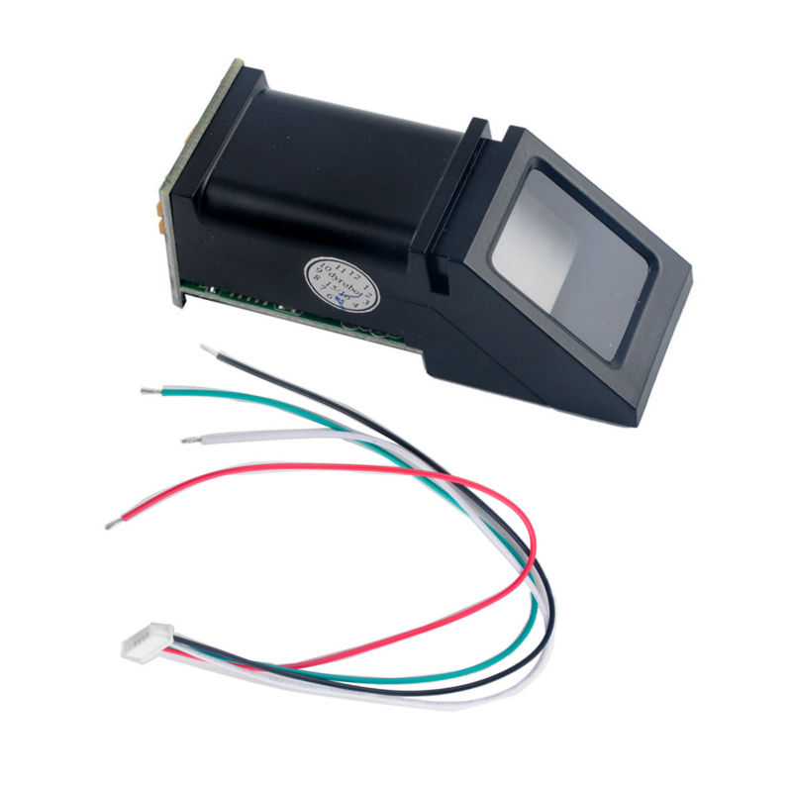
Lector de huellas digitales As608 p/arduino

Slide 6
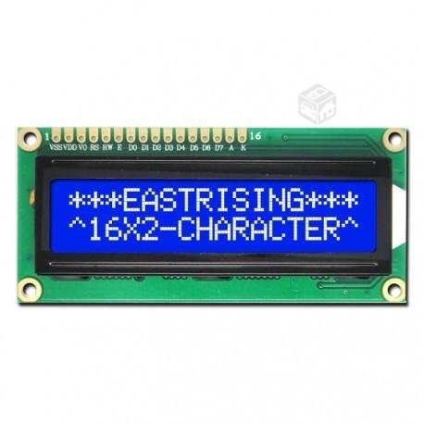
Pantalla LCD

Slide 7
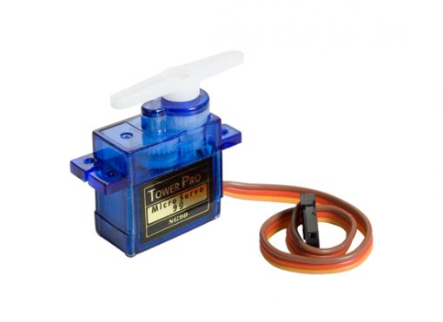
SERVOMOTOR

Slide 8
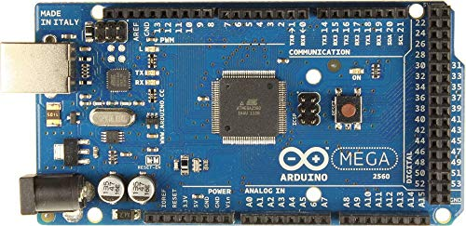
ARDUINO MEGA

Slide 9
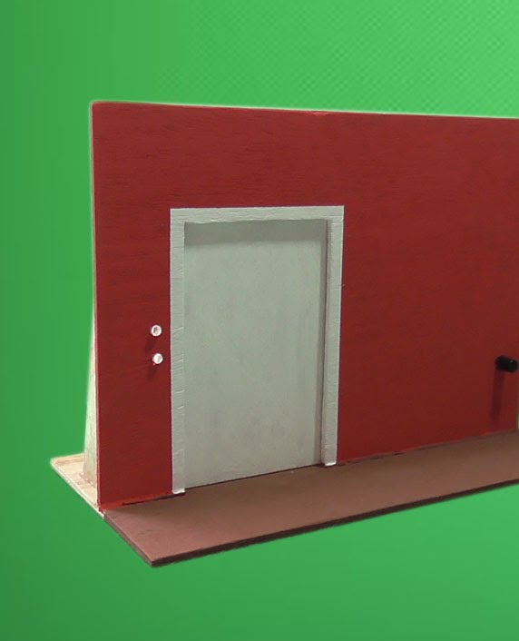
PUERTA

Slide 10
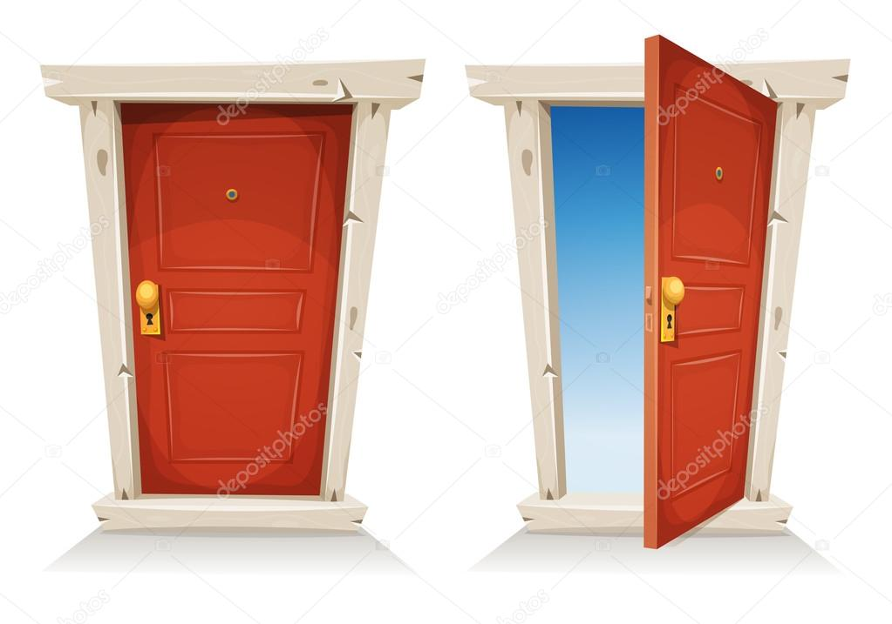
VERIFICACIÓN DE RESULTADOS Obviamente se debe tener una puerta la cual abrirá tipo bandera, la misma puede ser de diversos materiales, ya sea Aluminio, Aluminio y Cristal, Madera ETC.

Slide 11
Costos
Sensor de huella digital: $ 469.00 MXN
Pantalla LCD: $89.00 MXN
Servomotor: $60.00 MXN
Arduino MEGA: $250.00 MXN
Puerta: $210.00 MXN
Mano de Obra: $380.00 MXN
TOTAL: $1,458.00 MXN

Slide 12
A QUE TIPO DE COMPRADOR VA DIRIGIDO Y BENEFICIARA
Este proyecto va dirigido a todo publico, ya sean personas que lo requieran en su casa o departamento, en sus locales comerciales, empresas, bodegas etc. Y los beneficiara teniendo un acceso controlado y restringido a cierta área ya que solo se podrá acceder por medio de la huella digital.

Slide 13
¿Porque trabajar mas de una persona
En este proyecto?
Este proyecto se trabajara con mas de un participante debido a dos situaciones:
El costo de los materiales
La realización del mismo será mas pronto ya que se pueden resolver detalles que pueden ir saliendo en la marcha de realización de forma mas rápida entre mas de un participante

Slide 14


